Slide 1
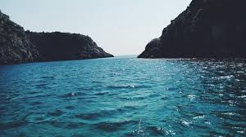

Slide 2
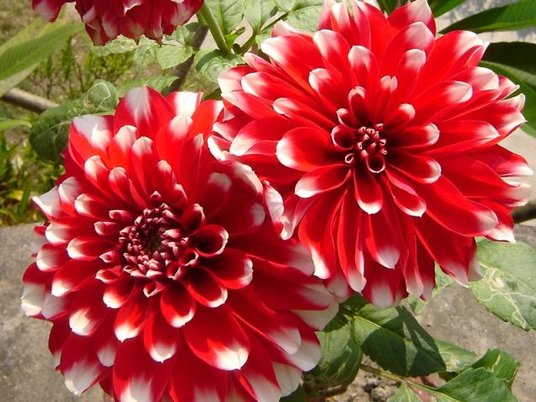

Slide 3
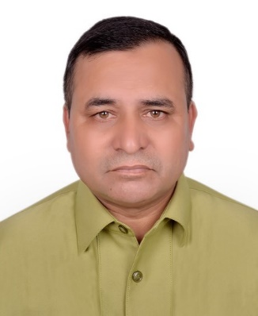
শিক্ষক পরিচিতি
মোঃ আলতাফ হোসেন
সিনিয়র শিক্ষক
শ্রীপুর সরকারি পাইলট উচ্চ বিদ্যালয়
শ্রীপুর,গাজীপুর।

Slide 4
পাঠ পরিচিতি
শ্রেণিঃ ৯ম
বিষয়ঃ গনিত
অধ্যায়ঃ ১6 ( পরিমিতি )
বিষয় বস্তুঃ আয়তক্ষেত্রের ক্ষেত্রফল

Slide 5
শিখনফল
১। আয়তক্ষেত্র কী বলতে পারবে;
২। আয়তক্ষেত্রের ক্ষেত্রফল, পরিসীমা ওকর্ণ নির্ণয় করতে পারবে;
৩। আয়তক্ষেত্র সম্পর্কিত বিভিন্ন সমস্যার সমাধান করতে পারবে।

Slide 6
ফুটবল মাঠ

Slide 7
আয়তক্ষেত্র

Slide 8
যে চতুর্ভুজের বিপরীত বাহুগুলো পরস্পর সমান ও সমান্তরাল এবং কোণগুলো সমকোণ তাকে আয়তক্ষেত্র বলে।
অথবা, সামান্তরিকের একটি কোণ সমকোণ হলে তাকে আয়তক্ষেত্র বলে।

Slide 9
আয়তক্ষেত্রের ক্ষেত্রফল
আয়তক্ষেত্রের ক্ষেত্রফল = দৈর্ঘ্য* প্রস্থ
আয়তক্ষেত্রের পরিসীমা
আয়তক্ষেত্রের পরিসীমা = ২(দৈর্ঘ্য + প্রস্থ)
আয়তক্ষেত্রের কর্ণ

Slide 10
সামন্তরিক
A
D
বর্গক্ষেত্র
A
D
B
C
B
C
AB=BC=CD=AD কোণ ৯০ ডিগ্রি
AB=CD, AD=BC. কোণ ৯০ ডিগ্রি নয়

Slide 11
দৈর্ঘ্য
A
D
প্রস্থ
আয়তক্ষেত্র
৯০ ডিগ্রী
B
C
AB=CD এবং AC=BD
কোণ ৯০ ডিগ্রি
AC=BD- কর্ণ

Slide 12
একক কাজ
১। আয়তক্ষেত্র বলতে কি বুঝ?
২। D কোনের পরিমাণ কত
৩। ১ সমকোন= কত ডিগ্রী

Slide 13
একক কাজের সমাধান
১। যে চতুর্ভূজের বিপরীত বাহুদ্বয় পরস্পর সমান এবং কোণগুলো সমকোণ ।
২। ৯০ ডিগ্রি ।
৩। ৯০ ডিগ্রী।

Slide 14
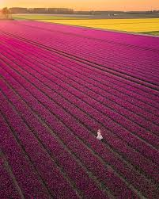
সৃজনশীল প্রশ্ন
# একটি বাগানের দৈর্ঘ্য 80 মিটার এবং প্রস্থ 60 মিটার । বাগান টির ভিতরে সমান পাড় বিশিষ্ট একটি পুকুর খনন করা হল-
ক) বাগানের পরিসীম ও ক্ষেত্র ফল নির্ণয় কর ।
খ) যদি পুকুরের ক্ষেত্র ফল 804 বর্গমিটার হয়, তবে পুকুরের দৈর্ঘ্য ও প্রস্থ নির্ণয় কর।
গ) পুকুরের গভীরতা 2.75 মিটরি হলে, প্রতি ঘন মিটার মাটি খনন করতে 325 টাকা হিসাবে ঐ পুকুরটির মাটি খনন করতে কত টাকা লাগবে।

Slide 15
উত্তরঃ
ক) দেওয়া আছে,
বাগানের দৈর্ঘ্য 80 মিটার এবং প্রস্থ 60 মিটার
অতএব বাগানের পরিসীমা= 2(দৈর্ঘ্য+ প্রস্থ) একক
=2(80+60)
=2x 140 মিটার
=280 মিটার
এবং বাগানের ক্ষেত্রফল= (দৈর্ঘ্যxপ্রস্থ)
=(80x60)
=4800 বর্গ মিটার

Slide 16
খ) দেওয়া আছে,
পুকুর পাড়ের ক্ষেত্র ফল=804 বর্গ মিটার
ক হতে প্রাপ্ত বাগানের ক্ষেত্রফল=4800 বর্গ মিটার
পাড় বাদে পুকুরের ক্ষেত্র ফল=(4800-804)
=3996 বর্গ মিটার
মনে করি, বাগানের ভিতরে x মিটার পাড় বিশিষ্ঠ পুকুর খনন করা হয়েছে।
$∴পাড় বাদে পুকুরের দৈর্ঘ্য=\left(80−2x\right)$মিটার
পাড় বাদে পুকুরের প্রস্থ =(60-2x) মিটার
$∴পাড়বাদেপুকুরের ক্ষেত্রফল=\left(80−2x\right)$X60-2x)
প্রশ্নমতে, $\left(80−2x\right)$X60-2x) =3996
বা,4800-160x-120x+4x² =3996
4x2-280x+4800-3996=0
4x2-280x+804=0
4(x2-70x+201)=0
x2-70x+201 =0
x2 -67x-3x+201=0
x(x-67)-3(x-67)=0
(x-67)(x-3x)=0
$∴x−67=0$
x=67; যাহা গ্রহন যোগ্য নয়

Slide 17
প্রশ্নমতে, $\left(80−2x\right)$X60-2x) =3996
বা,4800-160x-120x+4x² =3996
বা, 4x²-280x+4800-3996=0
বা, 4x²-280x+804=0
বা,4(x²-70x+201)=0
বা,x²-70x+201 =0
বা,x² -67x-3x+201=0
বা,x(x-67)-3(x-67)=0
বা, (x-67)(x-3x)=0
$∴x−67=0$
বা,x=67; যাহা গ্রহন যোগ্য নয়।

Slide 18
$$∴x−3=0$$
বা,X=3
$∴পাড়বাদে পুকুরের দৈর্ঘ্য=\left(80−২x\right)$মিটার
=(80-6)
=76 মিটার
এবং পাড়বাদে পুকুরের প্রস্থ=(60-2X)
=(60-2X3) মিটার
=54 মিটার
$$∴পুকুরের দৈর্ঘ্য 74 মিটার এবং প্রস্থ 54 মিটার$$

Slide 19
গ) খ হতে প্রাপ্ত,
পুকুরের ক্ষেত্র ফল=৩৯৯৬ বর্গমিটার
দেওয়া আছে,
পুকুরের গভীরতা=2.75 মিটার
$$∴পুকুরের আয়তন=ক্ষেফল Xগভীরতা$$
=(3996X2.75) ঘন মিটার= 10989 ঘনমিটার
$$∴ঐ পুকুরের মাটি খনন করতে লাগবে, =\left(10989X325\right) টাকা$$
=3571425 টাকা ।

Slide 20
a
A
B
b
b
C
D
a

Slide 21
কাজ- ২ (জোড়ায় )
১। আয়তক্ষেত্রের পরিসীমা বের করার নিয়মটি লেখ ।
২। একটি আয়তকার বাগানের দৈর্ঘ্য ৮০ মি, প্রস্থ ৬০ মি, হলে উহার পরিসীমা কত হবে ?

Slide 22
পুকুর
পাড়
ক্ষেত
বেড়া

Slide 23
রাস্তা
বাগান
রাস্তা
রাস্তা
রাস্তা

Slide 24
দলীয় কাজ
একটি বাগানের দৈর্ঘ্য ৫০ মি প্রস্থ ৪০ মি উহার বাহিরে চারিদিকে ৪ মি প্রশস্থ একটি পথ আছে । পথটির ক্ষেত্রফল নির্ণয় কর ।

Slide 25
মূল্যায়ণ
১। আয়তক্ষেত্রের বাহু কয়টি?
২। আয়তক্ষেত্রের বিপরীত কোণের সমষ্টি কত ডিগ্রি ?
৩। আয়তক্ষেত্রের পরিসীমার সুত্রটি বল।
৪। আয়তক্ষেত্রের ক্ষেত্রফলের সুত্রটি বল।
৫। আয়তক্ষেত্রের কর্ণের সুত্রটি বল।

Slide 26
বাড়ির কাজ
একটি আয়তকার পুকুরের দৈর্ঘ্য প্রস্থের দ্বিগুন উহার ক্ষেত্রফল ১৮০০ ব,মি। উহার চারিদিকে বেড়া দিতে প্রতিমিটার ৭টাকা হিসাবে কত টাকা খরচ হবে নির্ণয় করে আনবে।

Slide 27
ধন্যবাদ

